Slide 1

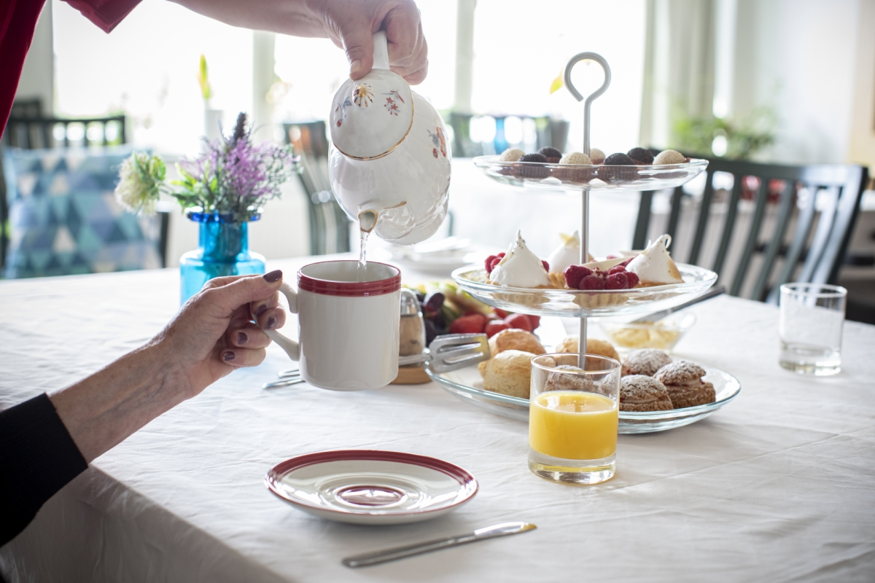

Vecka 48
MOSAIKEN
X
Aktiviteter
MÅNDAG 24 | TISDAG 25 | ONSDAG 26 | TORSDAG 27 | FREDAG 28 | LÖRDAG 29 | SÖNDAG 30
10.30—11.15 | 10.30—11.15 | 10.30—11.30 | 11.00—11.30 | 10.30—11.30 | 10.30—12.00 | 10.30—12.00
Aktivitet Rörelseglädje Plats: Våningen | Aktivitet Rörelseglädje Plats: Våningen | Aktivitet Rörelseglädje Plats: Våningen | Aktivitet Andakt Plats: Ateljén | Aktivitet Rörelseglädje Plats: Våningen | Aktivitet sittgympa Plats: Våningen | Aktivitet Egna aktiviteter Plats: Våningen
14.00—14.45 | 14.00—15.00 | 14.00—15.00 | 14.00—15.00 | 14.00—15.00 | 14.00—15.00 | 14.00---15.00
Aktivitet Seniorglädje 13:30-16:30 Frågesport Plats: Våningen | Aktivitet Samspel Plats: Våningen | Aktivitet Onsdagsmingel (plan5,7,8) Plats: Ateljén R-korset (plan6) | Aktivitet Bingo Plats: Ateljén | Fredagsmingel (plan 6) Plats: Ateljén | Aktivitet promenad Plats: Ute | Aktivitet Filmkväll Plats Våningen
Aktivitetsansvariga Ahlam Mobil 072-606 00 08
e-post: Ahlam.saidhassan@stockholmssjukhem.se

